Slide 1

University Physics

Slide 2
磁场的高斯定理
磁场的安培环路定理
大小：
安培力
方向：
任意形状载流导线在外磁场中受到的安培力

Slide 3
例
在均匀磁场中放置一半径为R 的半圆形导线，电流强度为I，导线两端连线与磁感强度方向夹角α=30°
求
此段圆弧电流受的磁力。
解
在电流上任取电流元
α=30°
方向
均匀磁场中曲线电流受的安培力，等于从起点到终点的直线电流所受的安培力。

Slide 4
例
如图长直导线过圆电流的中心且垂直圆电流平面电流强度均为I
求
相互作用力
解
在电流上任取电流元

Slide 5
例
求两平行无限长直导线之间单位长度上的相互作用力？
解
电流 2 处于电流 1 的磁场中
电流 2 中单位长度上受的安培力
同时，电流 1 处于电流 2 的磁场中，
电流 1 中单位长度上受的安培力
讨论
(1) 定义1 安培电流
设在真空中，两根通有同值电流的无限长平行直导线，若导线相距1米，单位长度受力
电流为1 安培。

Slide 6
（2）电流之间的磁力符合牛顿第三定理：
分析
• 两电流元之间的相互作用力
比较
一般不遵守牛顿第三定律
同理

Slide 7
(3) 分析两根带电长直线沿长度方向运动时，带电线之间的作用力
两带电线上的电流为
带电线单位长度上的磁力
两带电线单位长度上的电荷之间的库仑力
在一般情况下，磁力远小于电力

Slide 8
例
求一载流导线框在无限长直导线磁场中的受力和运动趋势
解
1
2
方向向左
3
1
3
方向向右
2
4
4
整个线圈所受的合力：
∴ 线圈向左做平动

Slide 9
思考题：一半径为R 的无限长半圆柱导体面，其上电流与其轴线上一无限长直导线等值反向，电流在柱面上均匀分布。
（1）轴线上导线单位长度所受的力？
（2）若将一无限长直线取代半圆柱面，产生相同作用力，该导线放在何处？

Slide 10
例
在匀强磁场中，平行于磁场线插入一无限大载流平面板，
放入后平面两侧的磁感应强度分别为
和
，如图示。
求载流平面上单位面积所受的磁场力？
解：
• 载流大板所产生的磁场
• 场叠加原理
取直角坐标系
• 在载流平面上取一面元 dS

Slide 11
根据安培定理
磁压强—— 也适用于任意有限的曲面电流

Slide 12
二.磁场对平面载流线圈的作用
1. 在均匀磁场中的刚性矩形载流线圈
作用在DA 和BC上的力大小相等
ϕ
方向相反在同一直线上
力偶
线圈无平动
对中心的力矩大小为
令

Slide 13
• 结论：在匀强场中，平面线圈所受磁力为零，仅受磁力矩作用 ——只发生转动，不会发生平动。
讨论:
• 线圈所受的力矩 —— 运动趋势
稳定平衡
力矩最大，转动
非稳定平衡
磁力矩总是使线圈磁矩转到和外磁场一致的方向。
• 线圈若有N 匝线圈
• 一般在非均匀磁场中，载流系统有平动和转动
• 适用于任意形状平面载流线圈

Slide 14
例
均匀磁场中，有一总电量为
的均匀带电圆盘，盘面
与磁场
间的夹角为
,半径为
,当圆盘以
旋转时，
求圆盘在磁场中所受的磁力矩？
S’
解：
• 圆盘旋转
形成电流
• 取一带电圆环
圆电流有
dI

Slide 15
三 磁力的功
1 安培力对运动载流导线的功
方向向右
• 在有限过程中，磁力所作的功
• 安培力所做的功等于电流强度乘以导线所扫过的磁通量
2. 磁场力的功
负号表示力矩作正功时ϕ 减小
-
+

Slide 16
半径为R=0.10m的半圆形闭合线圈，载有电流I=10A，置于匀强磁场中，磁场方向与线圈平面平行，
例
求
(1) 线圈所受的磁力矩；
(2) 在磁力矩作用下，线圈转过90⁰角时，磁力矩作的功
解
(1)
I
(2)
由于回路中电流不变，

Slide 17
9-6 带电粒子在磁场中的运动
一.洛伦兹力
以速度v运动的单个带电量q的粒子在磁场中受到的磁场力f
• 实验结果
• 安培力与洛伦兹力的关系
安培力是大量带电粒子洛伦兹力的关系

Slide 18
说明
(1) 洛伦兹力始终与电荷运动方向垂直，故
对电荷不作功
只改变粒子的方向,而不改变它的速率和动能
(2) 在一般情况下，空间中电场和磁场同时存在时，带电
粒子所受的力为
(3) 为负时，
反向
例

Slide 19
二.带电粒子在均匀磁场中的运动
•
情况
带电粒子的运动不受磁场影响
•
情况
R
O
R 与 成正比
• 粒子回转周期与频率
T 与 无关
它是磁聚焦, 回旋加速器的基本理论依据

Slide 20
讨论
云室，
气泡室
(1) 如何观察粒子的轨迹？
过饱和蒸汽
不稳定状态
过热液体
(2) 确定粒子的速度和能量。
(3) 判别粒子所带电荷的正负。
带电粒子的偏转方向
根据
来判断
根据宇宙射线轰击
铅板所产生的粒子
轨迹, 发现了正电子
带电粒子

Slide 21
(4) 回旋加速器
加速 带电粒子
利用
-
-
-
-
+
+
+
+
高频交流电压
-
+
-
+
+
-
-
+
实际上中间很窄
相对论效应

Slide 22
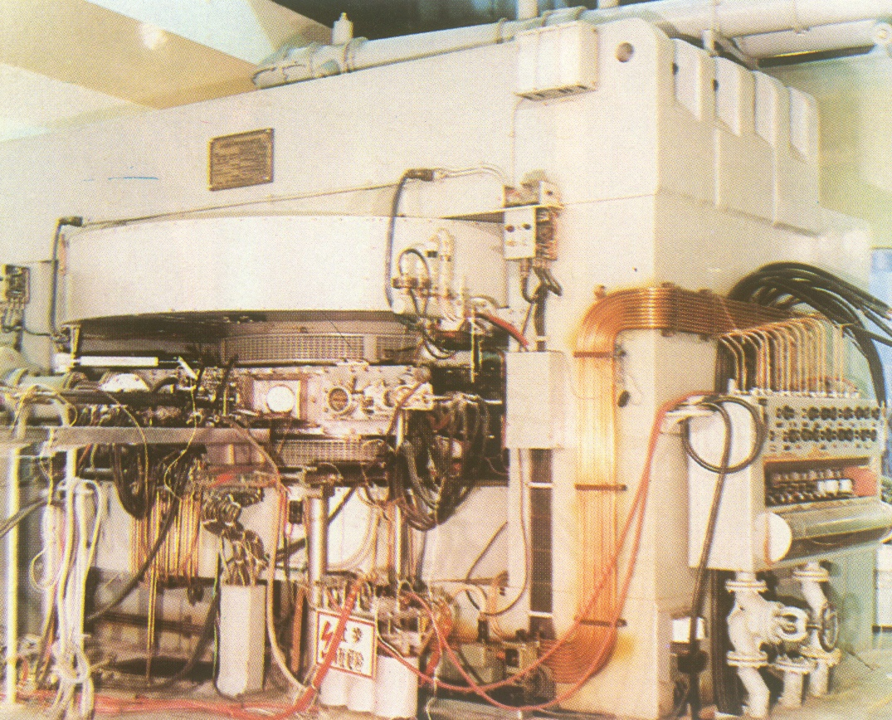
回旋加速器

Slide 23
• 一般情况
粒子的速度 与 斜交成 角
R
若只有 分速度
则粒子在垂直于 的平面内作匀速圆周运动。
若只有 分速度
磁场对带电粒子没有作用力，
粒子将沿平行于
的方向作匀速直线运动。
带电粒子作螺旋运动
旋转周期
回旋半径
螺距

Slide 24
应用
磁聚焦原理
当θ 很小时
粒子
源A
接收
器 A/
即:当带电粒子束发散角不太大时，若带电粒子的速度
又大致相同，
因其轨迹有几乎相同的螺距，
则带电
粒子束经过一个回旋周期后，
重新会聚。
它广泛应用于真空器件中，特别是电子显微镜中

Slide 25
三. 带电粒子在非均匀磁场中的运动
在非均匀磁场中，速度方向与磁场方向不同的带电粒子，也要作螺旋运动，但半径和螺距都将不断发生变化
• 磁约束原理
磁场增强，运动半径减少
能约束带电粒子运动的磁场的作用效应
── 磁约束
强磁场可约束带电粒子在一根磁场线附近的很小范围内
作螺旋运动
—— 横向磁约束

Slide 26
纵向磁约束
磁镜
减少粒子的纵向前进速
度，使粒子运动发生“反射”
在非均匀磁场中，纵向运动受到抑制—— 磁镜效应
磁镜效应的典型应用
受控热核聚变实验研究
能约束运动带电粒子的磁场分布称为磁镜约束 —— 磁瓶
线圈
线圈
• 地球的磁约束效应 —— 天然磁瓶
高温等离子体

Slide 27
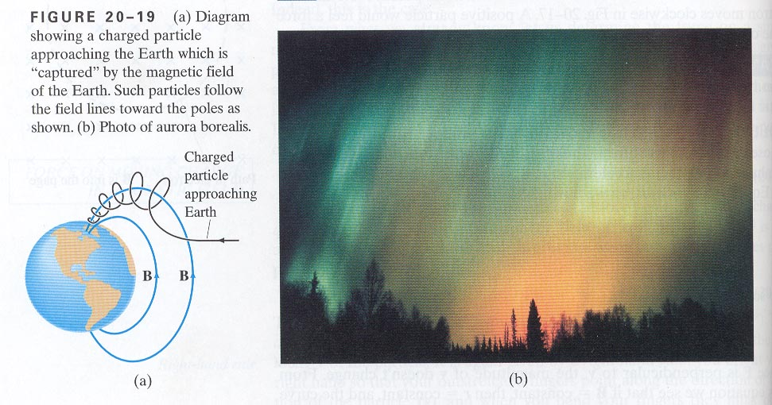
极光
由于地磁场俘获带电粒子而出现的现象

